Slide 1


Slide 2
ANOTACE
Materiál je určen pro žáky 4. ročníku.
Patří do vzdělávací oblasti Jazyk a jazyková komunikace.
Žáci procvičují přiřazování podstatných jmen ke vzorům rodu
mužského a vyvozují pravopisné důsledky.
METODICKÉ POZNÁMKY
str. 3, 5 a 8 společné zopakování jednotlivých vzorů a
některých koncovek
str. 4 a 9 frontální práce u interaktivní tabule podle zadání
str. 6 a 10 frontální práce žáků u interaktivní tabule nebo
možno zadat jako samostatnou práci do sešitu,
řešení na str. 7 a 11

Slide 3
VZORY PODSTATNÝCH JMEN
RODU MUŽSKÉHO
1.PÁD Č.JEDN. | 2.PÁD Č.JEDN. | 3.PÁD Č.JEDN. | 6.PÁD Č.JEDN.
PÁN (ŽIVOTNÝ) | PÁN-A | PÁN-U (PÁN-OVI) | (o) PÁN-U (PÁN-OVI)
MUŽ (ŽIVOTNÝ) | MUŽ-E | MUŽ-I (MUŽ-OVI) | (o) MUŽ-I (MUŽ-OVI)
HRAD (NEŽIVOTNÝ) | HRAD-U (LES-A) | HRAD-U | (o)HRAD-Ě, -U (LES-E)
STROJ (NEŽIVOTNÝ) | STROJ-E | STROJ -I | STROJ-I

Slide 4
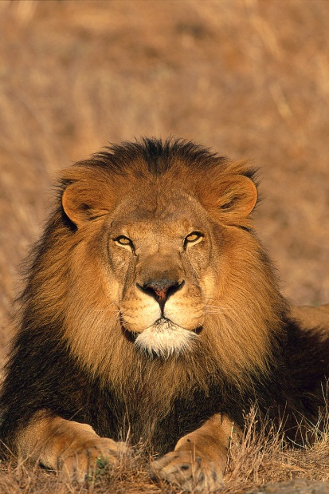

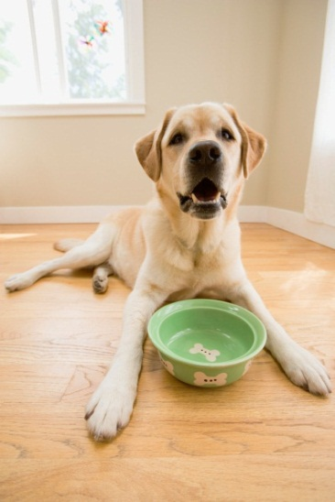
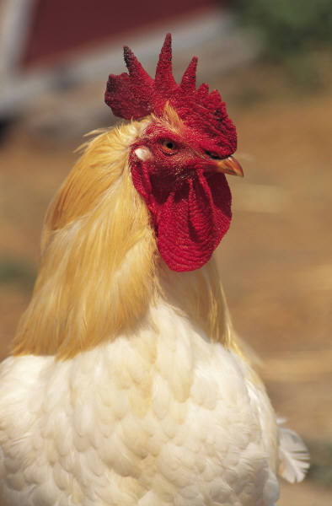
DOPLŇ SLOVA V JEDNOTNÉM ČÍSLE
A ODŮVODNI KONCOVKY
DÁME JÍDLO
PS ___ nebo PS_______
KOHOUT__ nebo KOHOUT______
UČÍME SE
o MOTÝL ___ nebo MOTÝL ____
o LV ___ nebo o LV _____

Slide 5
VZORY PODSTATNÝCH JMEN
RODU MUŽSKÉHO
1.PÁD Č.MNOŽ. | 4.PÁD Č.MNOŽ. | 6.PÁD Č.MNOŽ. | 7.PÁD Č.MNOŽ.
PÁN-I, -OVÉ | PÁN-Y | (o) PÁN-ECH | PÁN-Y
MUŽ-I, -OVÉ | MUŽ-E | (o) MUŽ-ÍCH | MUŽ-I
HRAD-Y | HRAD-Y | (o) HRAD-ECH ( LES-ÍCH) | HRAD-Y
STROJ-E | STROJ-E | (o) STROJ-ÍCH | STROJ-I

Slide 6
DOPLŇ DO VĚT SLOVA V MNOŽNÉM ČÍSLE
A ODŮVODNI PRAVOPIS
HOLUB
V KLECI ODPOČÍVAJÍ …………….... .
VIDĚLI JSME LETÍCÍ ………………….. .
……………… USEDLI NA KVĚTINY.
MYSLIVEC ŠEL SE ………………. .
V ………………….. ROSTOU HOUBY.
UČEBNICE BYLY V ………………….. .
PÍŠEME SI S ………………………. .
BYL PRVNÍ V …………………… .
LES
LEV
PŘÍTEL
PES
CÍL
MOTÝL
OBAL

Slide 7
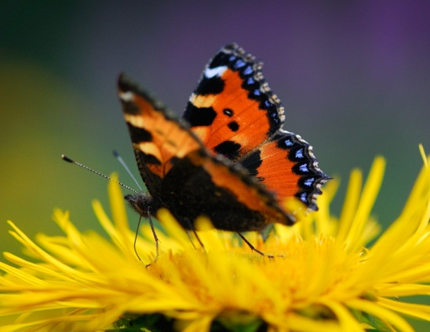

ŘEŠENÍ
V KLECI ODPOČÍVAJÍ LVI.
VIDĚLI JSME LETÍCÍ HOLUBY.
MOTÝLI USEDLI NA KVĚTINY.
MYSLIVEC ŠEL SE PSY .
V LESÍCH ROSTOU HOUBY.
UČEBNICE BYLY V OBALECH.
PÍŠEME SI S PŘÁTELI.
BYL PRVNÍ V CÍLI.

Slide 8
VZORY PODSTATNÝCH JMEN
RODU MUŽSKÉHO
1.PÁD Č.JEDN. | 2.PÁD Č.JEDN. | 3. a 6.PÁD Č.JEDN. | 7.PÁD Č.MNOŽ.
PŘEDSED-A | PŘEDSED-Y | PŘEDSED-OVI | PŘEDSED-Y
SOUDC-E | SOUDC-E | SOUDC-I, -OVI | SOUDC-I

Slide 9
SPOJ DANÁ SLOVA SE SPRÁVNÝM VZOREM
DŮM JETEL
TATÍNEK TRAKTORISTA
ZAJÍC PES
TURISTA STRÁŽCE
PYTEL HEREC
PRŮVODCE CÍL
PÁN
MUŽ
HRAD
STROJ
PŘEDSEDA
SOUDCE

Slide 10
DOPLŇ KONCOVKY V MNOŽNÉM ČÍSLE
A ODŮVODNI PRAVOPIS
O KRÁL___, VIDÍME ČÁP__, V PYTL__
S UČITEL__, SÁZET STROM__, S PRŮVODC__
TŘI VLÁDC_ , SE ZUB__, KE KAMARÁD____
KOS__ LETÍ, V LES___, S VÍTĚZ___ , DVA DOM___
NAPIŠ 2 VĚTY NA DOPLNĚNÁ SLOVNÍ SPOJENÍ
………………………………………………………………………………………………………………………………………………………………………………………………………………………………………………………

Slide 11
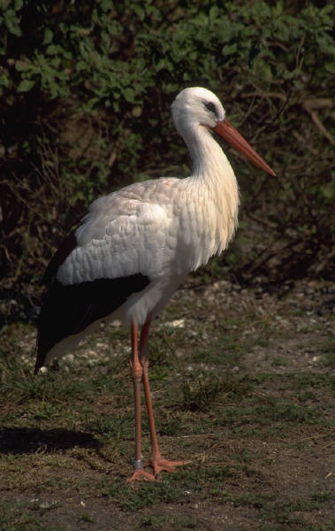
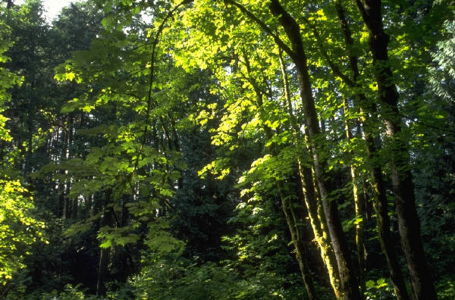
ŘEŠENÍ
O KRÁLÍCH, VIDÍME ČÁPY, V PYTLÍCH
S UČITELI, SÁZET STROMY, S PRŮVODCI
TŘI VLÁDCI, SE ZUBY, KE KAMARÁDŮM
KOSI LETÍ, V LESÍCH, S VÍTĚZI , DVA DOMY

Slide 12
použité zdroje :
www.office.microsoft.com

